Slide 2
Twinning calls in 2021

Slide 3
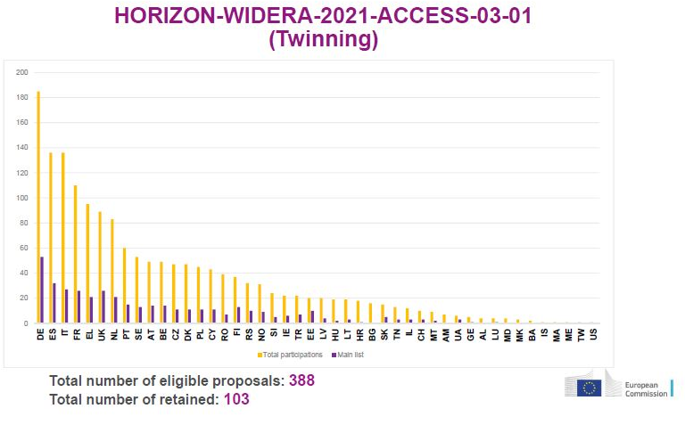
HORIZON-WIDERA-2021-ACCESS-02-01 « Twinning Western Balkans »
Evaluated: 126, selected: 15, success rate : 12%
HORIZON-WIDERA-2021-ACCESS-03-01 « Twinning Bottom up »
Evaluated: 388, selected: 103, success rate: 26%
Collaborations FR- Baltic countries:
0 project involving FR-EE
6 projects involving FR-LT (1 main list SMARTWINS; the others are below available budget; below threshold)
4 projects involving FR-LV (below threshold ; below available budget
FR
DK
EE, LV
LT

Slide 4
Country participation in heu

Slide 5
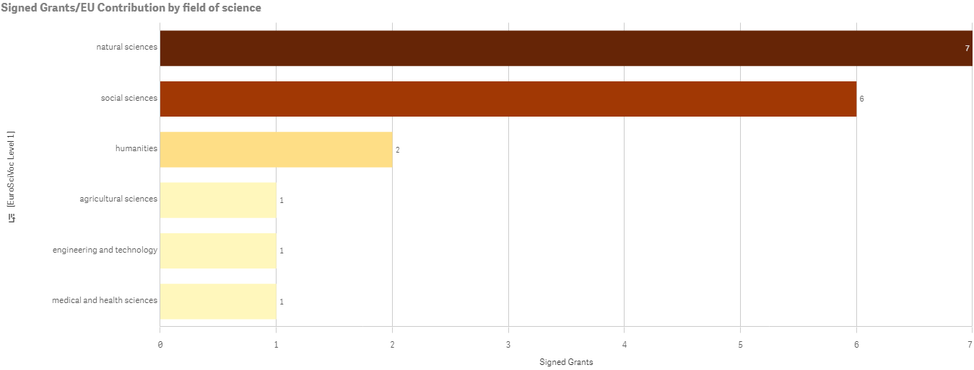
ESTONIA’s participation in HEu at a glance
113M€ from HEu
226 signed grants
282 participation in projects under HEu
104 unique participants
203 in Pillar 2
36 in WIDERA : 8 ERA, 28 WIDENING
24 in Excellent science (Pillar 1)
19 in Innovative Europe (Pillar 3)
Widening :
14 signed grants
28 participations
17 unique participants

Slide 6
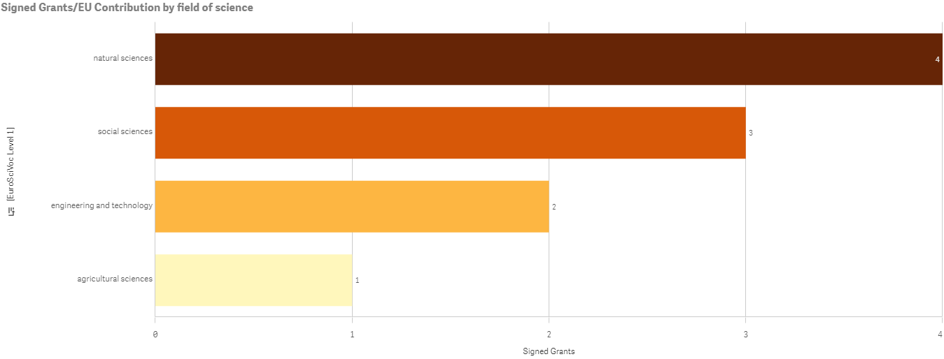
LATVIA’s participation in HEu at a glance
46.14M€ from HEu
127 signed grants
152 participation in projects under HEu
66 unique participants
115 in Pillar 2
14 in WIDERA : 4 ERA, 10 WIDENING
16 in Excellent science (Pillar 1)
7 in Innovative Europe (Pillar 3)
Widening :
10 signed grants
14 participations
11 unique participants

Slide 7
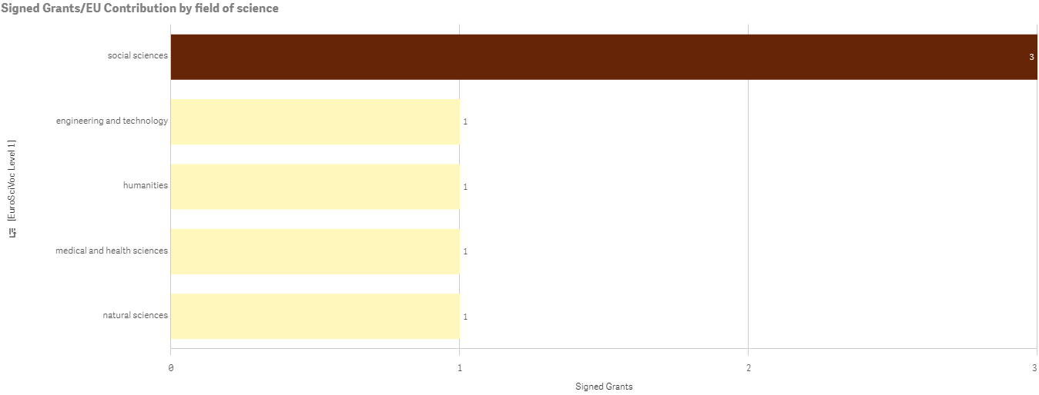
LITHUANIA’s participation in HEu at a glance
81.5M€ from HEu
166 signed grants
217 participation in projects under HEu
90 unique participants
168 in Pillar 2
22 in WIDERA : 10 ERA, 12 WIDENING
14 in Excellent science (Pillar 1)
13 in Innovative Europe (Pillar 3)
Widening :
13 signed grants
22 participations
11 unique participants

Slide 8
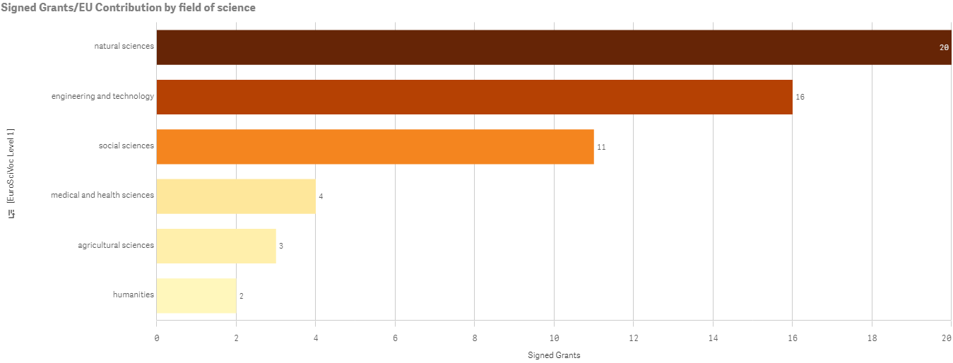
FRANCE’s participation in HEu at a glance
2.75B€ from HEu
1949 signed grants
4020 participation in projects under HEu
1322 unique participants
2048 in Pillar 2
85 in WIDERA : 36 ERA, 49 WIDENING
1019 in Excellent science (Pillar 1)
264 in Innovative Europe (Pillar 3)
Widening :
34 signed grants
49 participations
38 unique participants

Slide 9
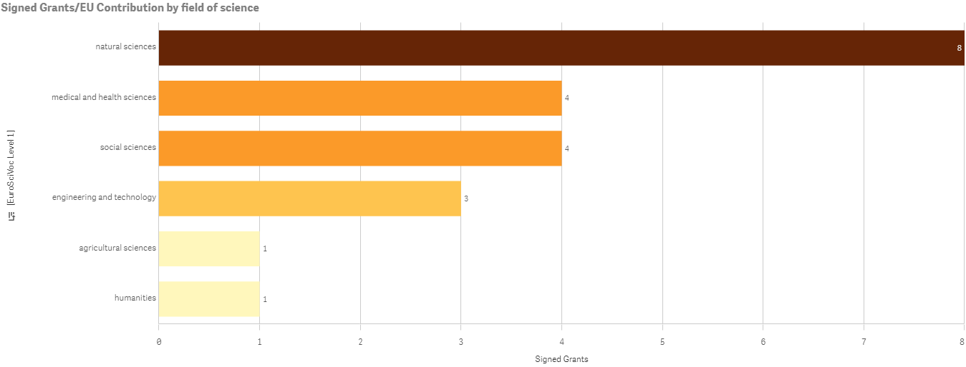
DENMARK’s participation in HEu at a glance
608M€ from HEu
812 signed grants
1124 participation in projects under HEu
303 unique participants
662 in Pillar 2
32 in WIDERA : 17 ERA, 15 WIDENING
380 in Excellent science (Pillar 1)
50 in Innovative Europe (Pillar 3)
Widening :
15 signed grants
15 participations
6 unique participants

Slide 10
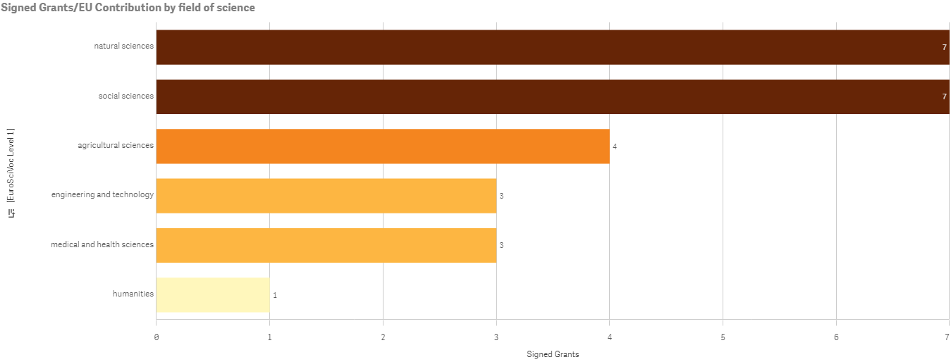
NORWAY’s participation in HEu at a glance
770M€ from HEu
657 signed grants
1019 participation in projects under HEu
321 unique participants
693 in Pillar 2
30 in WIDERA : 17 ERA, 13 WIDENING
266 in Excellent science (Pillar 1)
30 in Innovative Europe (Pillar 3)
Widening :
12 signed grants
13 participations
11 unique participants

Slide 11
Réduire / Augmenter le niveau de liste
Méthodologie
Pour augmenter le niveau de liste :
(Ex. : pour passer du texte de niveau 1 au texte de niveau 2 sur la page suivante)
Sélectionner le texte de niveau 1 sur la page de texte
Menu Accueil / Augmenter le niveau de liste (2)
Cette opération permet de passer au niveau de texte suivant
Pour réduire le niveau de liste :
(Ex. : pour passer du texte niveau 2 au texte niveau 1 sur la page suivante)
Sélectionner le texte niveau 2 sur la page de texte
Menu Accueil / Réduire le niveau de liste (1)
Cette opération permet de passer au niveau de texte précédent
1 & 2

Slide 12
Titre
Titre de partie
Sous-titre de partie
Texte de niveau 1
Texte de niveau 2
Texte de niveau 3
Texte de niveau 4
Texte de niveau 5

Slide 13
Copier / coller les textes
Méthodologie
À partir d’une ancienne présentation
Sélectionner et copier les textes de votre ancienne présentation
Sélectionner la zone texte de la nouvelle présentation
Cliquer sur « Accueil / Coller (sélectionner la petite flèche sous l’icône Coller) / Collage spécial »
Cocher « Coller », « Texte sans mise en forme » et « OK »
Il faut ensuite appliquer les niveaux de texte à l’aide des outils « Réduire / Augmenter le niveau de liste »

